Slide 1
Муниципальное казенное общеобразовательное учреждение
«Ключинская средняя школа»
Центр образования цифрового и гуманитарного профилей «Точка роста»
IV Краевой фестиваль технологических идей
Номинация практики: профориентационная работа во внеурочной деятельности
«Через волонтерство в профессию»
Авторы: Евсеева Светлана Михайловна, заместитель директора по УВР
Карелина Оксана Евгеньевна, педагог-организатор
Сергеева Елена Григорьевна, учитель биологии и химии
г. Красноярск, 2023 г.

Slide 2
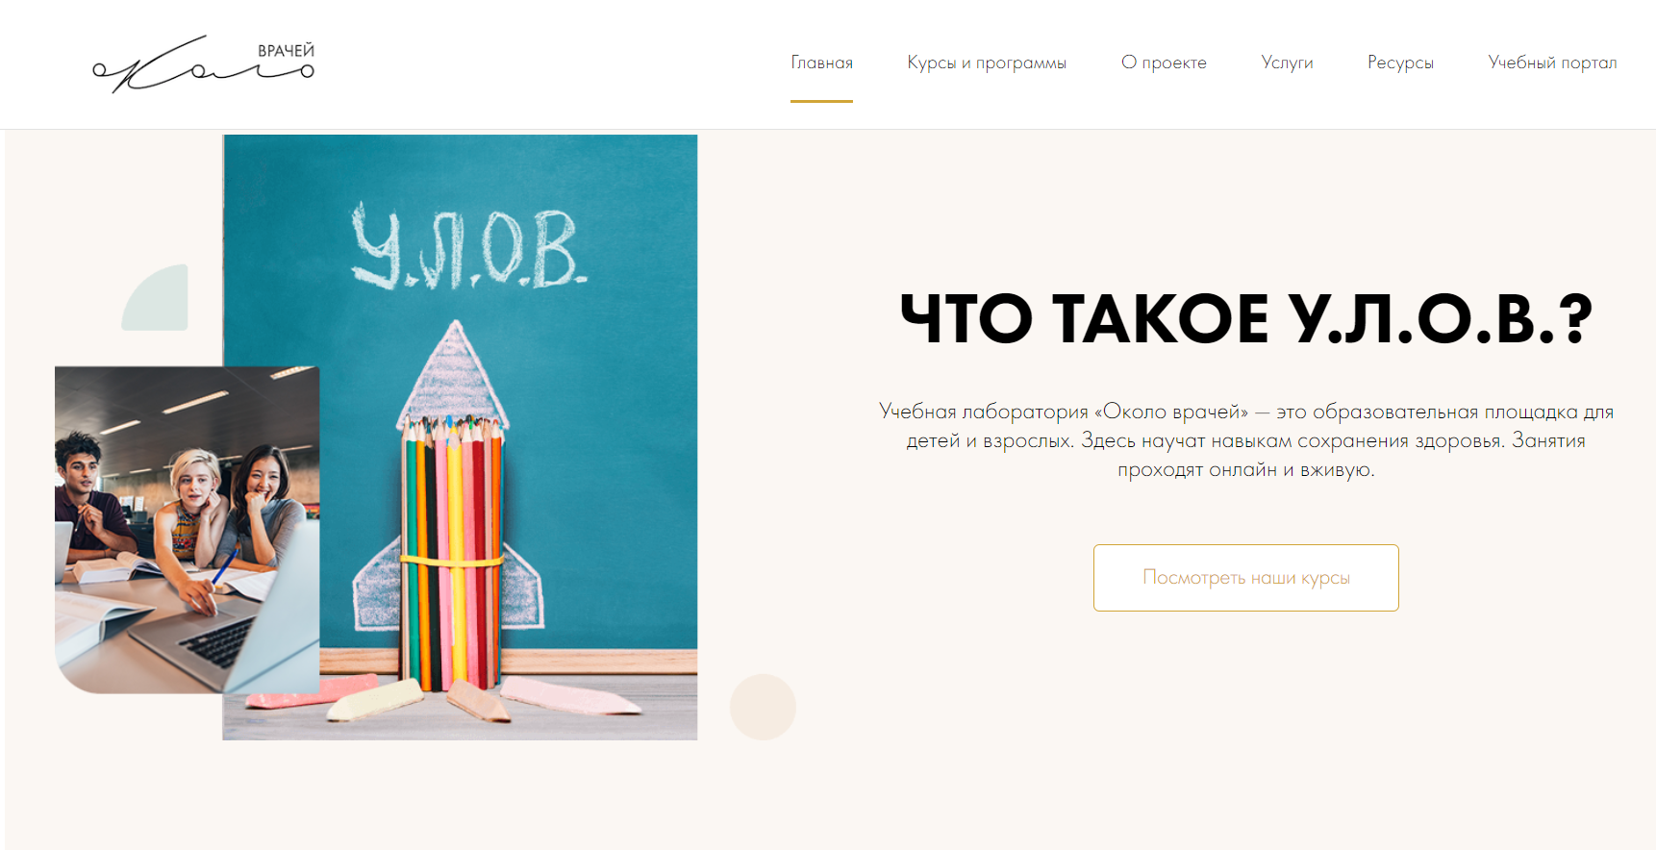
С ЧЕГО ВСЁ НАЧИНАЛОСЬ…

Slide 3
ЦЕЛЕВЫЕ ОРИЕНТИРЫ:
1. Собственный интерес подростков.
2. Востребованность профессий на региональном рынке труда.
3. Ресурсы школы.
4. Территориальная доступность.

Slide 4
ЦЕЛЬ: создание условий для профессионального самоопределения и развития коммуникативных и социальных навыков учащихся 7-11 классов посредством механизмов добровольчества и волонтерства.

Slide 5
ЗАДАЧИ:
Провести отбор участников.
Организовать участие группы подростков в проекте «Учебная лаборатория около врачей» («У.Л.О.В.») от волонтеров-медиков.
Организовать участие обучающейся 11 класса в программе медицинского добровольчества Красноярского края.
Привлечь к реализации мероприятий проекта «У.Л.О.В.» ресурсы Центра образования цифрового и гуманитарного профилей «Точка роста» и обучающихся 11 класса.

Slide 6
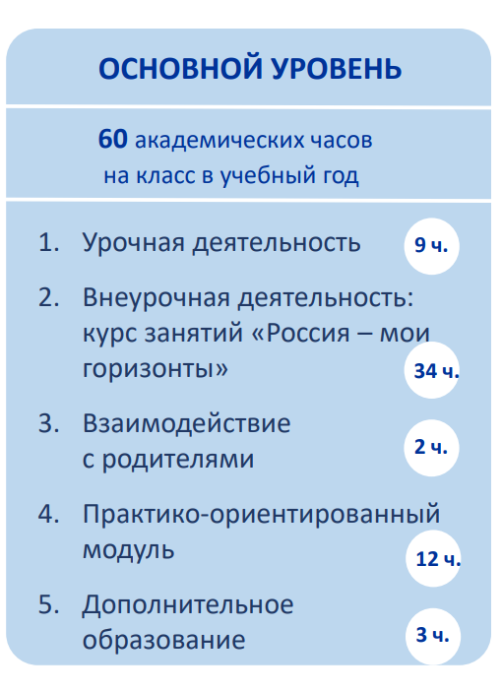
РЕАЛИЗАЦИЯ ПРОФМИНИМУМА

Slide 7
ПАРТНЕРЫ:
Красноярское региональное отделение Всероссийского общественного движения добровольцев в сфере здравоохранения «Волонтеры-медики», Российский красный крест.
Красноярский государственный медицинский университет имени профессора В. Ф. Войно-Ясенецкого.
Ачинский медицинский техникум (КГБПОУ АМТ).
Центра охраны материнства и детства №2 г. Ачинска (КГБУЗ «ККЦОММД №2»).

Slide 8
ПРЕИМУЩЕСТВА
механизмов волонтёрского и добровольческого движения:
Использование принципа «сменности ролей».
Осуществление профпроб.
Принятие на себя ценностей профессии.
Формирование «Soft skills».

Slide 9
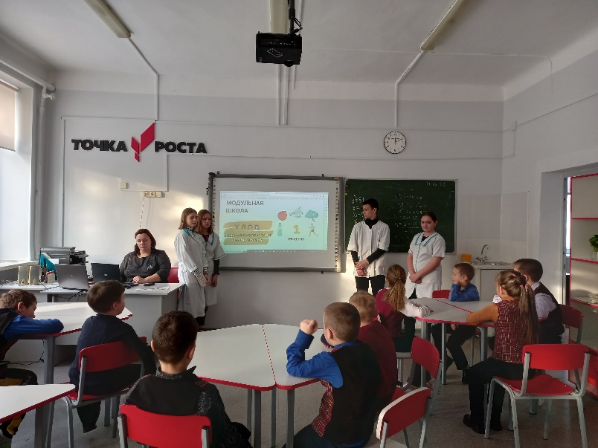
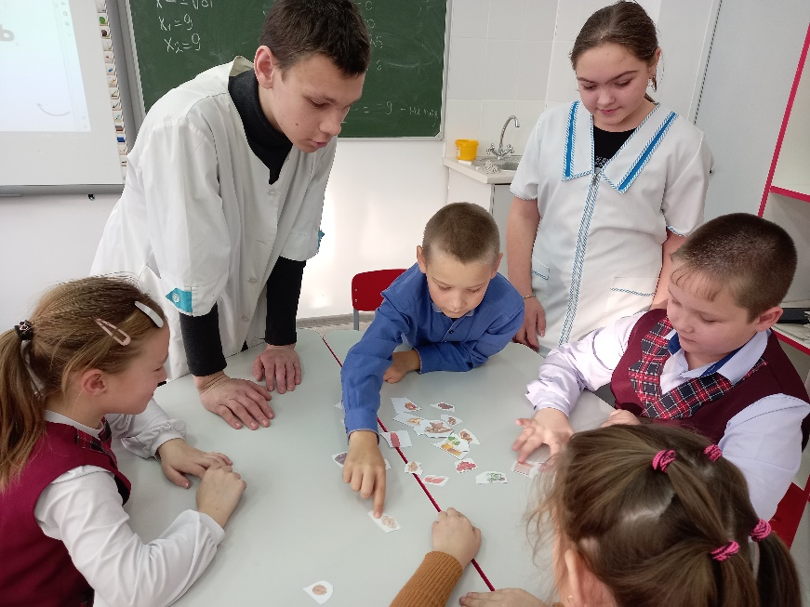
«РАВНЫЙ – РАВНОМУ»

Slide 10
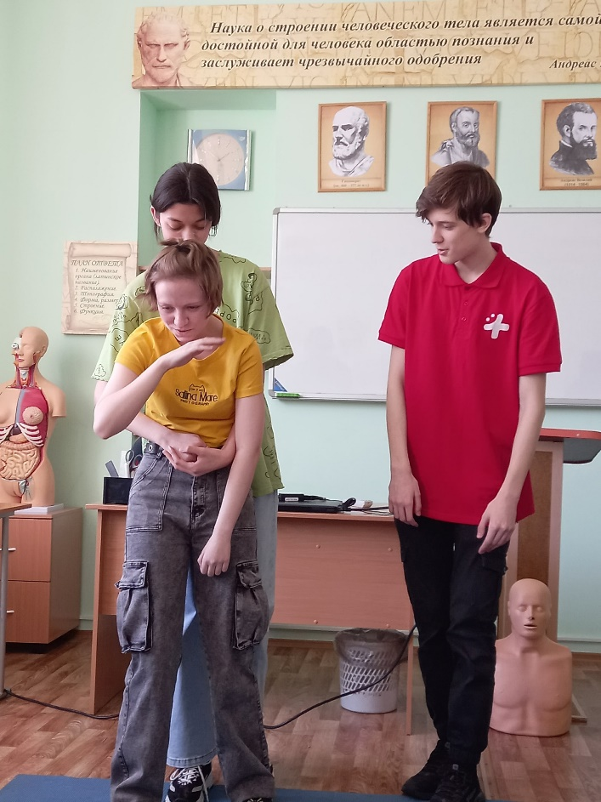
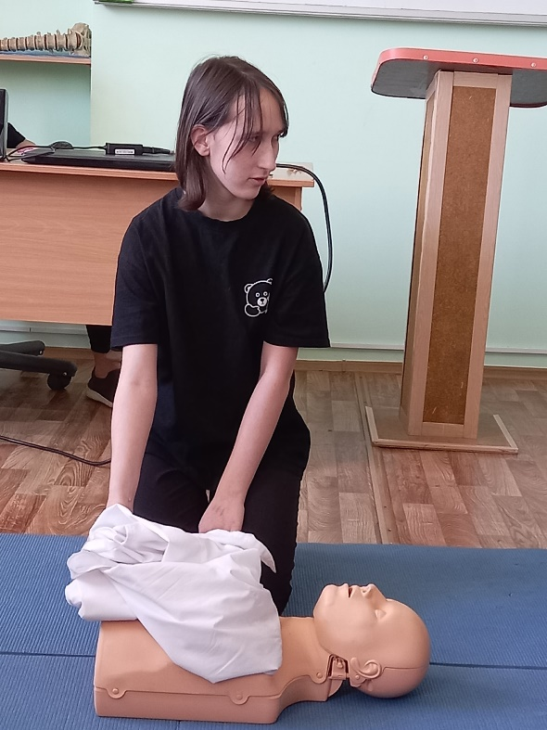
«РАВНЫЙ – РАВНОМУ»

Slide 11
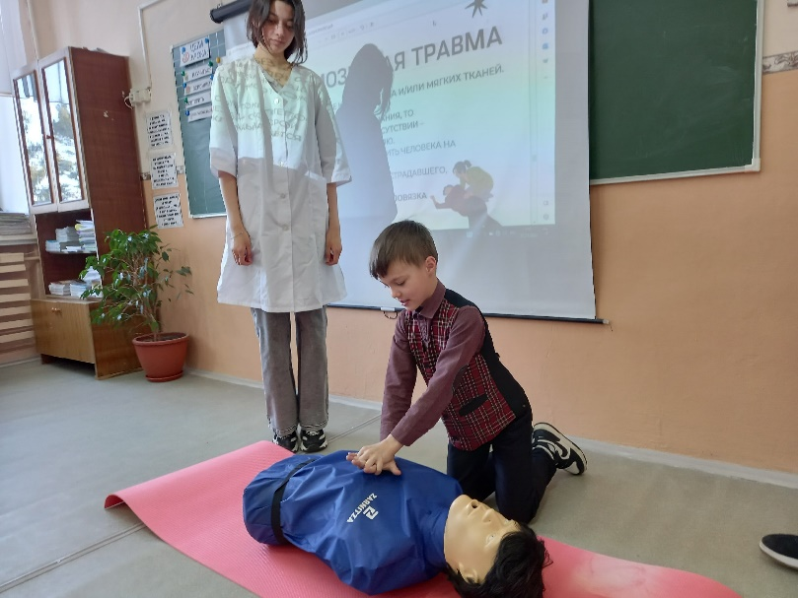
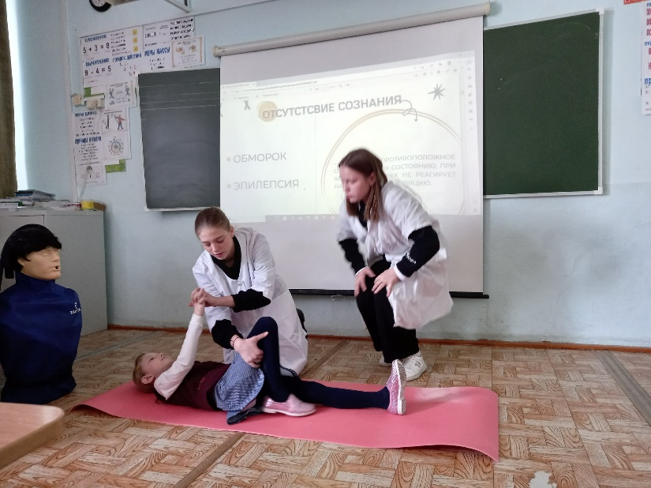
«РАВНЫЙ – РАВНОМУ»

Slide 12
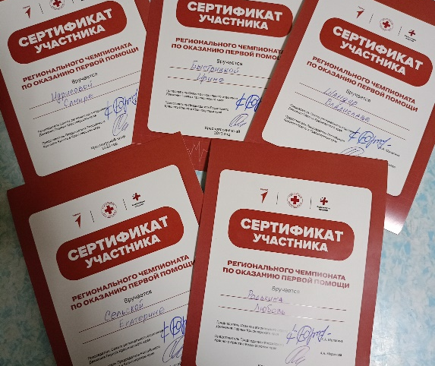
НАШИ РЕЗУЛЬТАТЫ:
учащаяся 11-го класса поступила в Красноярский государственный медицинский университет;
из 8 человек, 1 учащийся 9-го класса передумал поступать в медицинский техникум, а 3 обучающихся (9 и 7 классы) решили связать свою жизнь с медициной;
участие в региональном чемпионате Всероссийского проекта «Первая помощь» (г. Красноярск).

Slide 13
СПАСИБО ЗА ВНИМАНИЕ!

